Slide 1

第一章第四节
介质的电磁性质
南京工业大学应用物理系

Slide 2
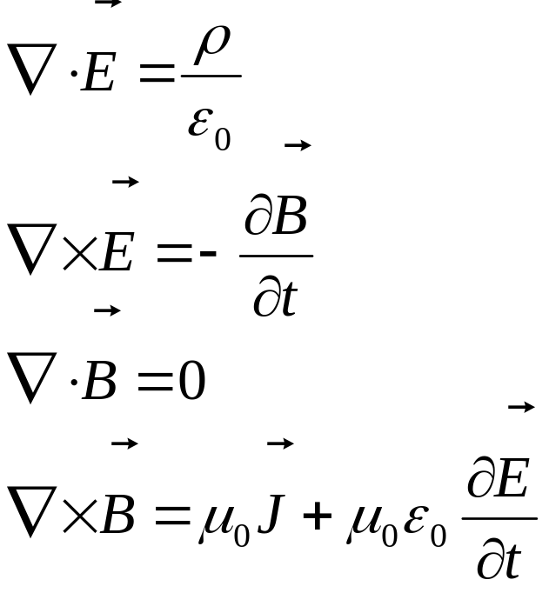
真空中的麦克斯韦方程组
如果存在介质：
所有介质都是由带正、负电荷的粒子组成；
介质的存在相当于在真空中给出了大量的处于束缚状态的带电粒子的某种分布。

Slide 3
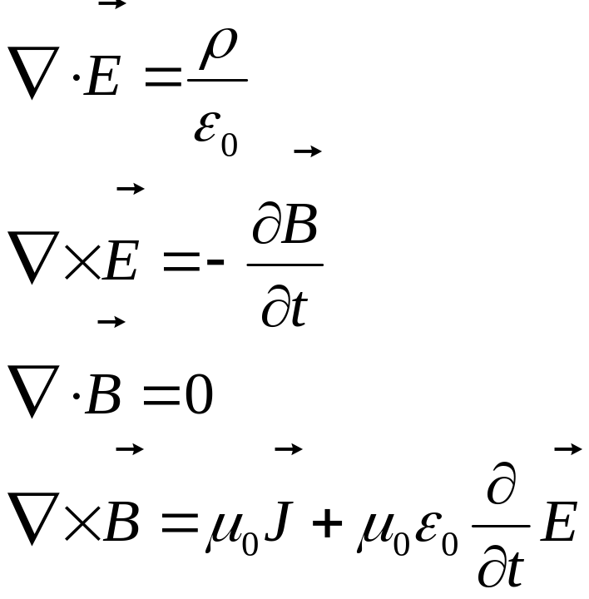
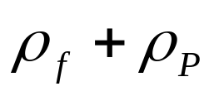
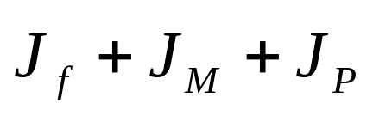
在宏观电磁场的作用下，电介质内部的电荷分布发生变化，可能会在介质的内部或者表面出现电荷的不平衡，即出现宏观的附加电荷和电流。这些附加的电荷或者电流也会激发电磁场，这样就使得原来的宏观场发生改变。
介质中的麦克斯韦方程组:

Slide 4


1、介质的极化、极化电荷和极化电流
一类电介质的分子的正、负电荷的中心重合，不具有分子电偶极矩。---电中性---无极分子
另一类电介质的分子的正、负电荷中心不重合，具有固有的分子偶极矩；--电中性---有极分子
电偶极矩:
介质的极化：介质中分子和原子的正负电荷在外加电场力的作用下发生小的位移，形成定向排列的电偶极矩；或原子、分子固有电偶极矩不规则的分布，在外场作用下形成规则排列。
极化使介质内部或表面上出现的电荷称为束缚电荷或极化电荷。

Slide 5
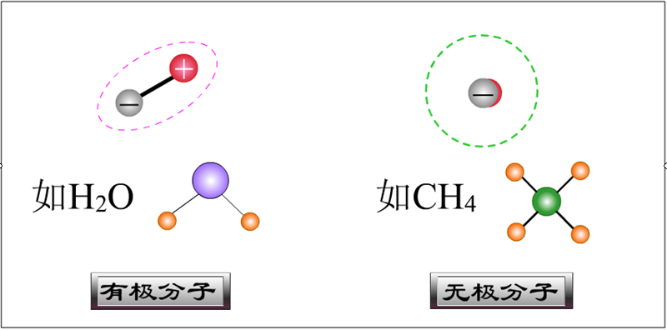
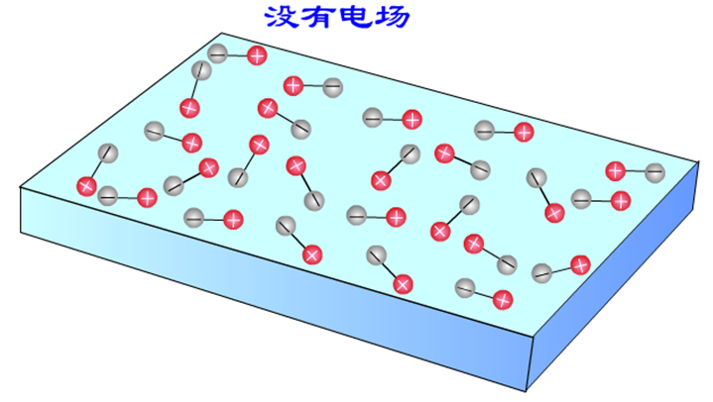
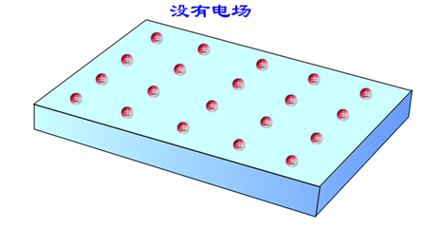
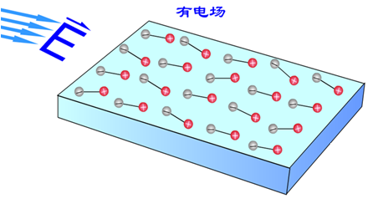
电偶极距:

Slide 6
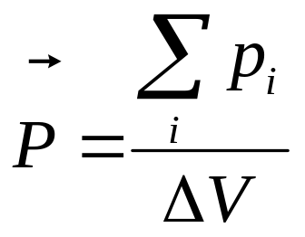

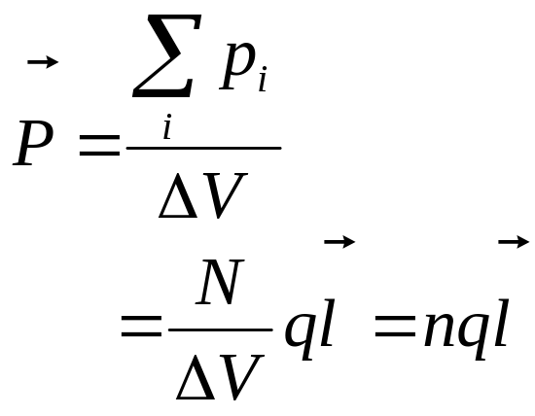


I、极化强度
定义：
电偶极距:
求和为对 ΔV 体积元中的所有分子求和。
II、简化模型：

Slide 7
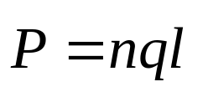
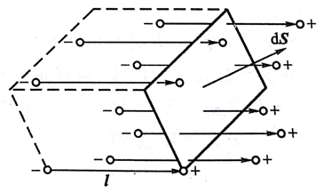
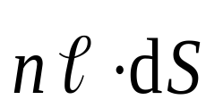
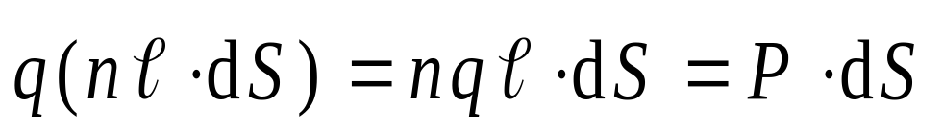
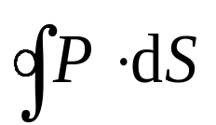
III、极化电荷
则因极化而通过 dS 面元的分子数为
从 dS 面元跑出去的电量为
通过一个封闭的曲面跑出去的总电量为

Slide 8
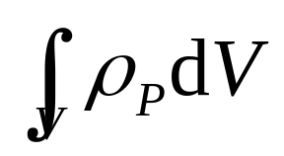
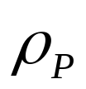
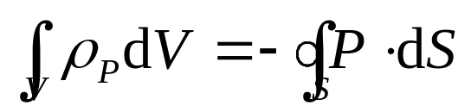
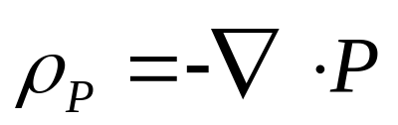
因极化而可能在封闭曲面内出现束缚电荷
为束缚电荷的密度。
由于在未极化前介质是中性的，因极化而跑出去一个正电荷，则必然在闭合曲面内留下一个负电荷，所以根据上述分析有：
微分形式
在非均匀极化时，在介质的整个体内都会出现极化（束缚）电荷；
在均匀极化时，介质体内无极化电荷，极化电荷只出现在介质的分界面或者自由电荷附近。

Slide 9
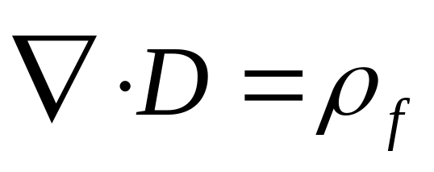
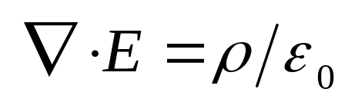
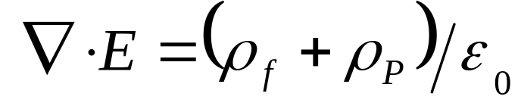

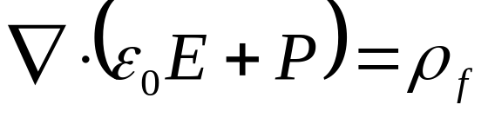


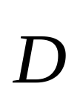
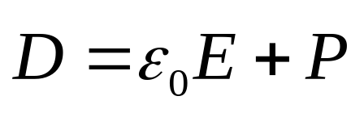
V、介质中麦克斯韦方程之一
真空中麦克斯韦方程之一：
在介质内上式仍然成立，
定义电位移矢量 ：

Slide 10
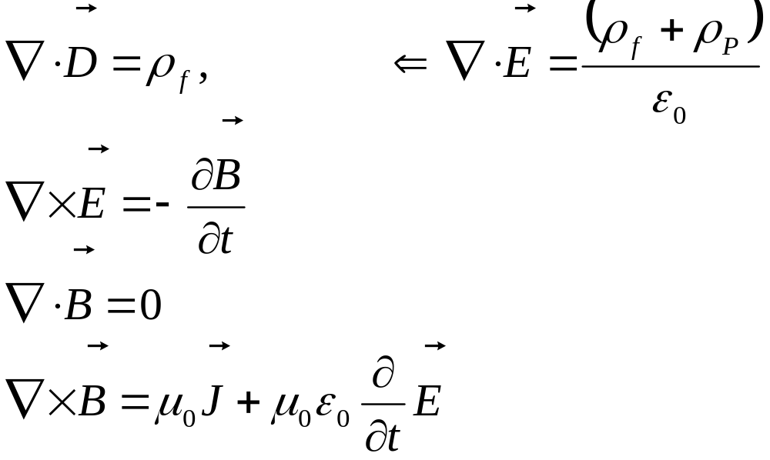
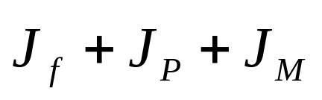
介质中的麦克斯韦方程组

Slide 11
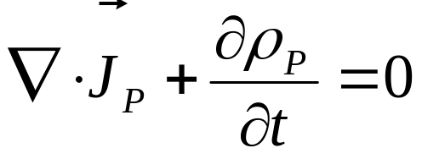
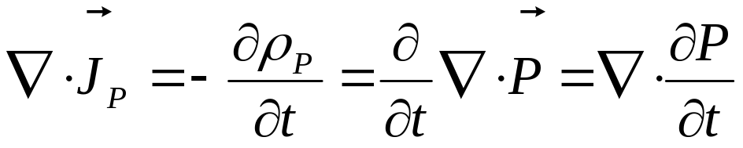
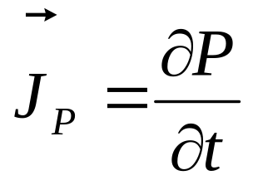
VI、极化电流
当电场随时间变化时，正负电荷中心的相对位移也会随时间而改变，由此产生的电流称为极化电流；
极化电荷与极化电流也满足电流的连续性方程：
即：
所以得：

Slide 12

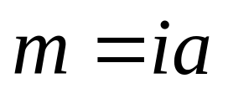

I、分子环形电流模型
2、介质的磁化、磁化电流
原子：原子核与核外电子，电子不停的绕原子核运动；电子还存在自旋运动；
从磁学的角度，电子的这些运动特征可等效为一个微观尺寸的分子环形电流；
分子环形电流可以用磁偶极矩描述：

Slide 13
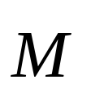
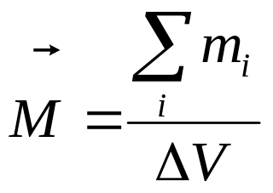

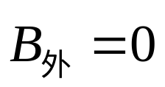
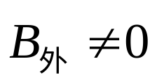


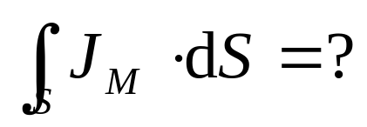
II、磁化强度
III、磁化电流
因介质的磁化而引起的电流
计算：通过曲面 S 的总磁化电流（从背面流向前面）

Slide 14
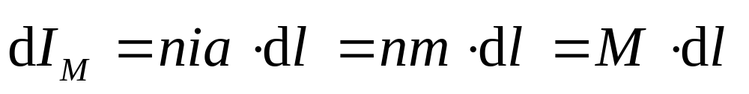

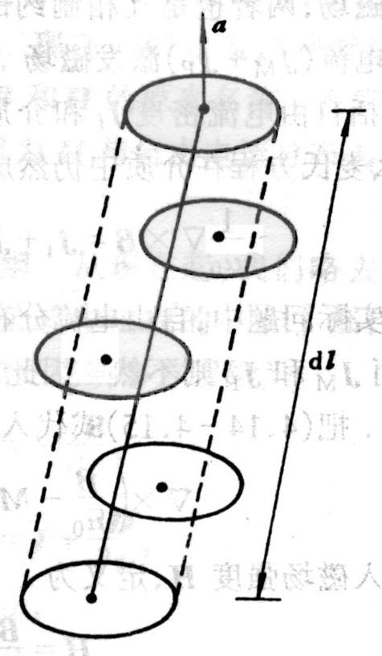
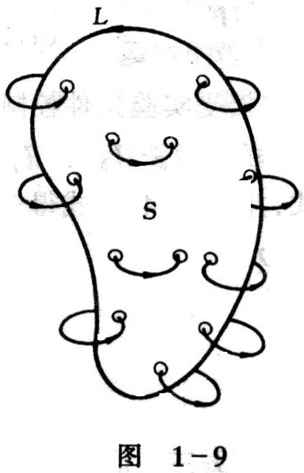
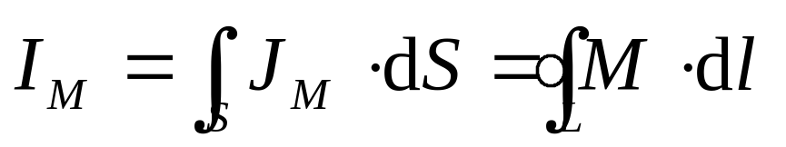
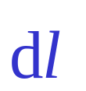
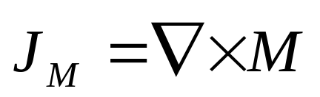
只与边界线所链环的分子电流对曲面（从背面流向前面）的总磁化电流有贡献
所以
或者

Slide 15
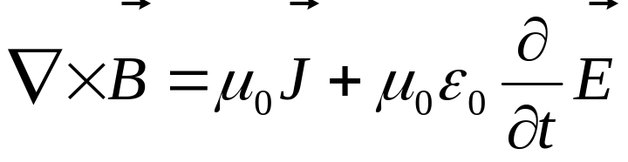
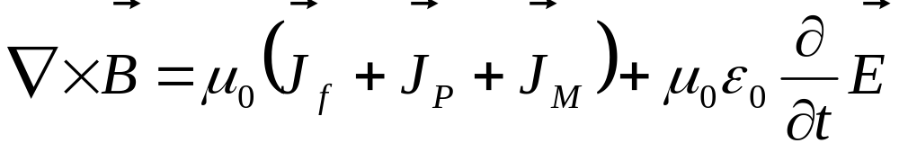
3、介质中的麦克斯韦方程之二
在介质内仍然成立，只不过应包括自由电流密度、以及诱导出的极化、磁化电流密度。
利用前面的关系式，

Slide 16
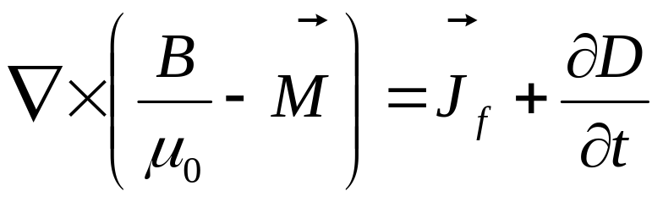

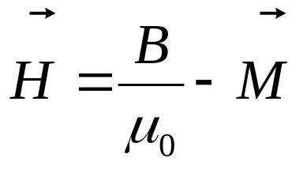

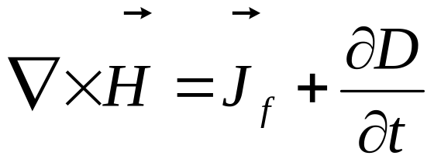
得到
自由电流分布容易通过实验条件来控制和测定。
引入一个辅助的物理量：磁场强度
定义为：
可将上式改写为：

Slide 17
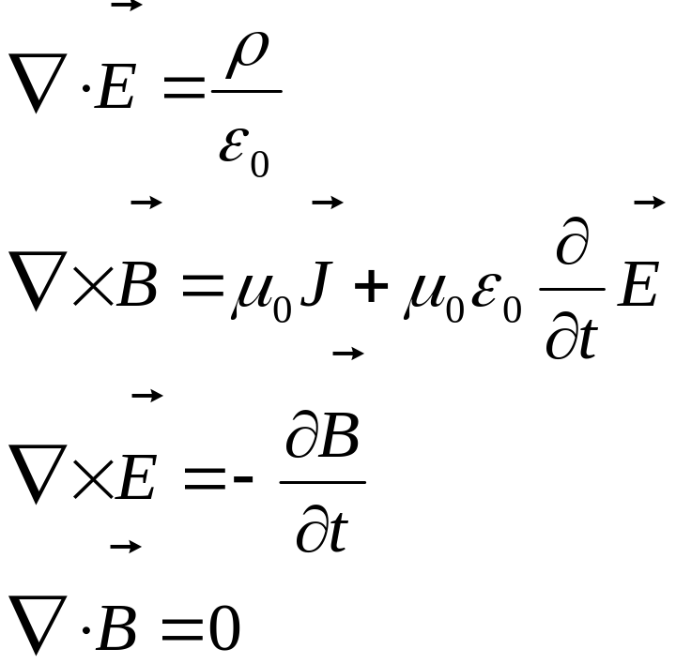
真空中的麦克斯韦方程

Slide 18
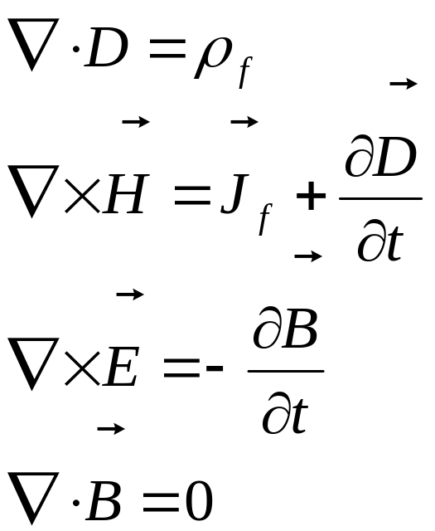
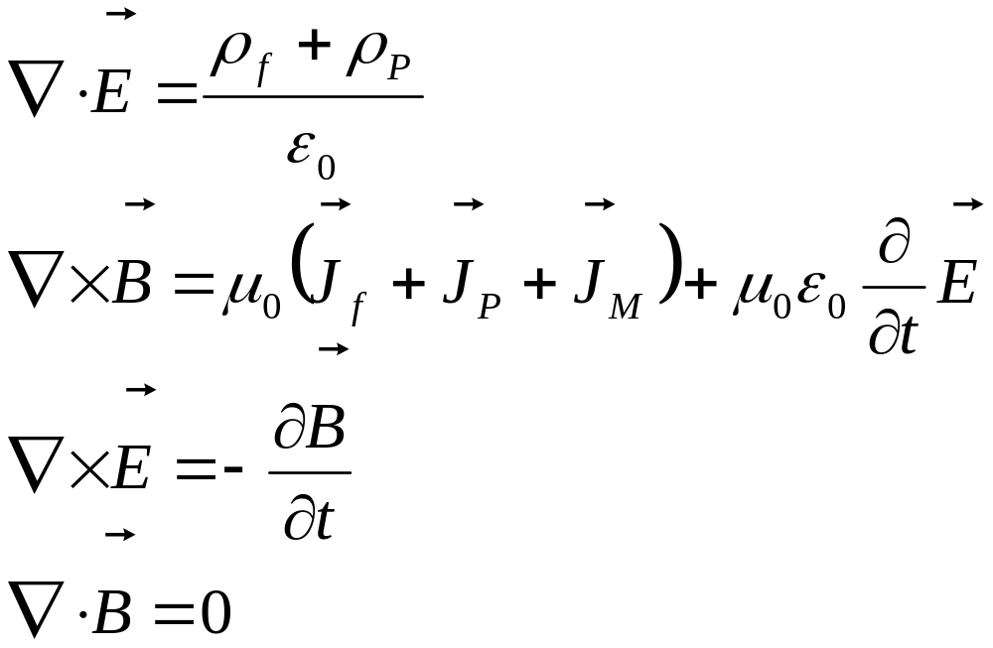
介质中的麦克斯韦方程

Slide 20

从现在起，除特别说明，以后公式中的都是指自由电荷和自由电流分布。
——（4.23）

Slide 21






在作用电磁场不是很强，同时外场的变化不是很快的条件下，介质对外场的响应是线性和同时的。
4、介质的电磁性质关系
1）对各向同性电介质，有：
为介质的极化率
为介质的电容率（介电常数）

Slide 22


2）对各向异性的晶体材料
由于存在某些容易电极化的取向，使得电位移矢量和电场强度一般不在同一方向。它们之间的一般关系是张量关系：

Slide 23






3）对于各向同性、非铁磁介质
磁化强度与磁场强度之间有简单的线性关系
为材料的磁化率
为介质的磁导率。

Slide 24

4）导体中，电流密度矢量与电场是线性关系

